Slide 1

КОНЦЕПТУАЛЬНІ ЗАСАДИ РЕГУЛЮВАННЯ ФІНАНСОВОЇ БЕЗПЕКИ ДЕРЖАВИ
Тема 17 — Нормативно-правове забезпечення, суб'єкти регулювання, механізми, принципи та оцінка фінансової безпеки
ДЕРЖАВНІ ФІНАНСИ
ФІНАНСОВА БЕЗПЕКА

Slide 2
СТРУКТУРА ТЕМИ
ЗМІСТ ТА ЛОГІКА ВИВЧЕННЯ
01
02
КОНЦЕПТУАЛЬНА БАЗА
НОРМАТИВНО-ПРАВОВЕ ЗАБЕЗПЕЧЕННЯ
Поняття, сутність та структура фінансової безпеки держави як категорії державного управління
Законодавча база, стратегічні документи та підзаконні акти у сфері фінансової безпеки
03
04
СУБ'ЄКТИ РЕГУЛЮВАННЯ
МЕХАНІЗМИ ТА ПРИНЦИПИ
НБУ, Мінфін, РНБО, Держфінмоніторинг та інші інституції
Інструментарій, методи та оцінка стану фінансової безпеки

Slide 3

СУТНІСТЬ ФІНАНСОВОЇ БЕЗПЕКИ ДЕРЖАВИ
Фінансова безпека держави — це такий стан фінансової системи країни, за якого забезпечується захищеність фінансових інтересів держави, суспільства та суб'єктів господарювання від внутрішніх і зовнішніх загроз, стабільне функціонування фінансових інститутів та ефективне виконання державою своїх функцій.
КЛЮЧОВІ СКЛАДОВІ
СТРАТЕГІЧНА МЕТА
Бюджетна безпека
Боргова безпека
Банківська безпека
Валютна безпека
Безпека страхового ринку
Безпека фондового ринку
Забезпечення фінансової стабільності та стійкості держави до зовнішніх шоків, підтримка макроекономічної рівноваги й захист національних фінансових інтересів у довгостроковій перспективі.

Slide 4
ЗАГРОЗИ ФІНАНСОВІЙ БЕЗПЕЦІ
Загрози поділяються на зовнішні та внутрішні і охоплюють широкий спектр чинників — від глобальних фінансових криз до неефективної бюджетної політики.
ЗОВНІШНІ ЗАГРОЗИ
ВНУТРІШНІ ЗАГРОЗИ
Глобальні фінансові кризи
Спекулятивні атаки на валюту
Несприятлива кон'юнктура ринків
Геополітична нестабільність
Санкційний тиск
Бюджетний дефіцит та держборг
Тінізація економіки
Корупція у фінансовій сфері
Слабкість банківської системи
Відтік капіталу за кордон

Slide 5
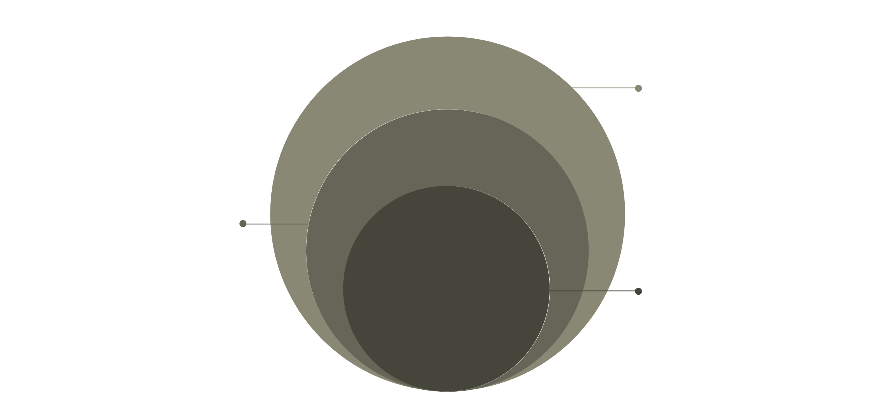
РОЗДІЛ 1
НОРМАТИВНО-ПРАВОВЕ ЗАБЕЗПЕЧЕННЯ ФІНАНСОВОЇ БЕЗПЕКИ
Правова база регулювання фінансової безпеки в Україні формується на кількох рівнях: конституційному, законодавчому, підзаконному та стратегічному. Кожен рівень виконує специфічну функцію у системі захисту фінансових інтересів держави.
УКАЗИ І ПОСТАНОВИ
Підзаконні акти для реалізації норм
ЗАКОНИ
Законодавчий рівень регулювання
КОНСТИТУЦІЯ
Основи правового ладу та безпеки

Slide 6
КЛЮЧОВІ ЗАКОНОДАВЧІ АКТИ
1
2
КОНСТИТУЦІЯ УКРАЇНИ
БЮДЖЕТНИЙ КОДЕКС УКРАЇНИ
Ст. 17 — захист суверенітету; ст. 116 — повноваження Кабінету Міністрів у фінансовій сфері; засади бюджетної системи.
Регулює бюджетний процес, міжбюджетні відносини, відповідальність за порушення бюджетного законодавства.
3
4
ЗАКОН «ПРО НБУ»
ЗАКОН «ПРО БАНКИ І БАНКІВСЬКУ ДІЯЛЬНІСТЬ»
Визначає статус, функції та повноваження Національного банку у сфері монетарної та фінансової стабільності.
Встановлює вимоги до банківського нагляду, ліцензування, капіталу та пруденційного регулювання.

Slide 7
СТРАТЕГІЧНІ ДОКУМЕНТИ
Стратегічний рівень нормативно-правового забезпечення є надзвичайно важливим — він визначає пріоритети та цілі держави у сфері фінансової безпеки на середньо- та довгострокову перспективу.
СТРАТЕГІЯ НАЦІОНАЛЬНОЇ БЕЗПЕКИ УКРАЇНИ
СТРАТЕГІЯ ФІНАНСОВОГО СЕКТОРУ ДО 2025 РОКУ
МЕТОДИКА РОЗРАХУНКУ РІВНЯ ФІНАНСОВОЇ БЕЗПЕКИ (МІНЕКОНОМІКИ)
Визначає фінансову безпеку як один із ключових пріоритетів національної безпеки; містить засади захисту від фінансових загроз зовнішнього та внутрішнього характеру.
Охоплює напрями розвитку банківського сектору, ринків капіталу, страхування; закладає основи для підвищення стійкості фінансової системи.
Офіційний документ, що встановлює перелік індикаторів, порогові значення та методологію оцінки стану фінансової безпеки держави.

Slide 8

РОЗДІЛ 2
СУБ'ЄКТИ РЕГУЛЮВАННЯ ФІНАНСОВОЇ БЕЗПЕКИ
Система регулювання фінансової безпеки охоплює широке коло інституцій, кожна з яких має чітко визначену компетенцію та специфічні інструменти впливу на стан фінансової системи держави.

Slide 9
НАЦІОНАЛЬНИЙ БАНК УКРАЇНИ (НБУ)
СТАТУС ТА МАНДАТ
КЛЮЧОВІ ФУНКЦІЇ У СФЕРІ ФІНАНСОВОЇ БЕЗПЕКИ
НБУ — центральний банк держави, незалежний у своїй діяльності. Основна ціль — забезпечення цінової стабільності як фундаменту фінансової безпеки.
Монетарна політика та інфляційне таргетування
Банківський нагляд і пруденційне регулювання
Управління золотовалютними резервами
Валютне регулювання та нагляд
Антикризове управління у банківському секторі
Моніторинг системних ризиків

Slide 10

МІНІСТЕРСТВО ФІНАНСІВ УКРАЇНИ
БЮДЖЕТНА ПОЛІТИКА
УПРАВЛІННЯ ДЕРЖБОРГОМ
Формування та виконання Державного бюджету, контроль бюджетних видатків, управління бюджетним дефіцитом та забезпечення фіскальної стійкості.
Планування та обслуговування державного і гарантованого боргу, випуск ОВДП, мінімізація боргових ризиків для фінансової безпеки.
ПОДАТКОВА ТА МИТНА ПОЛІТИКА
ФІНАНСОВИЙ КОНТРОЛЬ
Формування доходної бази бюджету через ефективну координацію податкової та митної служб, боротьба з ухиленням від сплати податків.
Здійснення державного внутрішнього фінансового контролю, аудиту ефективності використання бюджетних коштів.

Slide 11
ІНШІ КЛЮЧОВІ СУБ'ЄКТИ РЕГУЛЮВАННЯ
Поряд з НБУ та Мінфіном, у системі забезпечення фінансової безпеки діють спеціалізовані органи з чітко визначеними повноваженнями.
РНБО УКРАЇНИ
ДЕРЖФІНМОНІТОРИНГ
Координація у сфері нацбезпеки; розробка та моніторинг виконання Стратегії нацбезпеки; введення санкцій.
Фінансова розвідка, протидія відмиванню коштів та фінансуванню тероризму (AML/CFT); моніторинг підозрілих транзакцій.
НКЦПФР
НКРЕС
Регулювання та нагляд на ринках капіталу і деривативів; захист прав інвесторів; стабільність фондового ринку.
Регулювання страхового ринку, небанківських фінансових установ; нагляд за ломбардами, лізинговими компаніями.

Slide 12
РАХУНКОВА ПАЛАТА ТА ДПС
РАХУНКОВА ПАЛАТА УКРАЇНИ
ДЕРЖАВНА ПОДАТКОВА СЛУЖБА
Вищий орган зовнішнього державного фінансового контролю. Здійснює незалежний аудит доходів і видатків Держбюджету, ефективності використання публічних ресурсів. Звітує перед Верховною Радою України. Виявляє зловживання та неефективність у фінансовій системі держави.
Адміністрування податків і зборів; формування надходжень до бюджетів усіх рівнів; протидія схемам мінімізації та податковому шахрайству. Від ефективності ДПС залежить бюджетна складова фінансової безпеки держави.

Slide 13
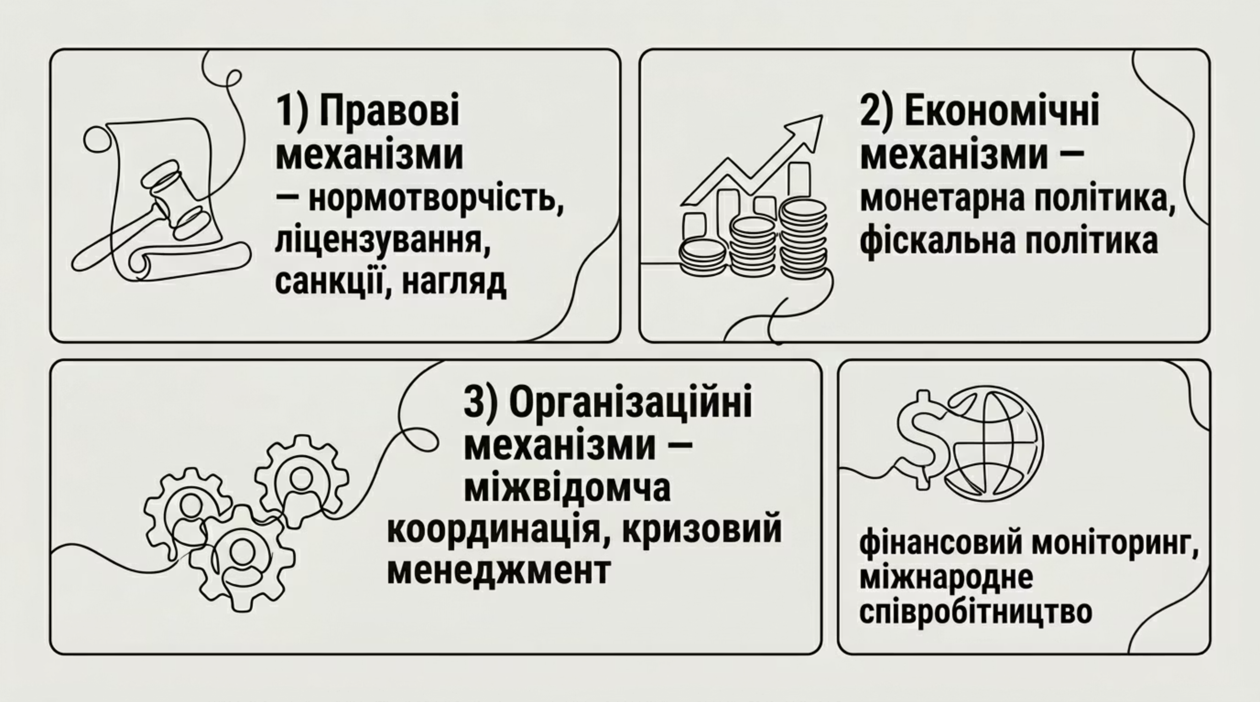

РОЗДІЛ 3
МЕХАНІЗМИ РЕГУЛЮВАННЯ ФІНАНСОВОЇ БЕЗПЕКИ
Механізм регулювання фінансової безпеки — це сукупність методів, інструментів та важелів впливу держави на фінансову систему з метою нейтралізації загроз і забезпечення стабільності.

Slide 14
МОНЕТАРНИЙ ТА ФІСКАЛЬНИЙ МЕХАНІЗМИ
МОНЕТАРНИЙ МЕХАНІЗМ (НБУ)
ФІСКАЛЬНИЙ МЕХАНІЗМ (МІНФІН/ДПС)
Облікова ставка як ключовий інструмент
Операції на відкритому ринку (ОВДП)
Обов'язкові резерви банків
Валютні інтервенції
Макропруденційні інструменти
Управління ліквідністю банківської системи
Збалансування доходів і видатків бюджету
Управління бюджетним дефіцитом
Середньострокове бюджетне планування
Боргове управління та рефінансування
Фіскальні правила та норми
Видаткова ефективність та аудит

Slide 15
РОЗДІЛ 4
ПРИНЦИПИ РЕГУЛЮВАННЯ ФІНАНСОВОЇ БЕЗПЕКИ
Регулювання фінансової безпеки ґрунтується на фундаментальних принципах, дотримання яких визначає ефективність та легітимність всієї системи.
СИСТЕМНІСТЬ ТА КОМПЛЕКСНІСТЬ
ЗАКОННІСТЬ ТА ПРОЗОРІСТЬ
Розгляд фінансової безпеки як єдиної багаторівневої системи, де всі елементи взаємопов'язані та взаємозалежні.
Усі дії суб'єктів регулювання мають здійснюватись виключно у межах чинного законодавства; прозорість підвищує довіру до системи.
ПРЕВЕНТИВНІСТЬ ТА СВОЄЧАСНІСТЬ
АДАПТИВНІСТЬ
Пріоритет попереджувальних заходів над реактивними; раннє виявлення загроз через систему моніторингу та індикаторів.
Здатність системи реагувати на нові виклики та швидко змінювати методи й інструменти відповідно до динаміки загроз.

Slide 16
ДОДАТКОВІ ПРИНЦИПИ СИСТЕМИ
1
2
КООРДИНАЦІЯ ТА СУБСИДІАРНІСТЬ
ПРОПОРЦІЙНІСТЬ
Чіткий розподіл повноважень між суб'єктами регулювання, ефективна міжвідомча взаємодія та уникнення дублювання функцій.
Заходи регулювання мають бути адекватними масштабу загрози; надмірне втручання може само по собі дестабілізувати систему.
3
4
НЕЗАЛЕЖНІСТЬ РЕГУЛЯТОРІВ
МІЖНАРОДНА ІНТЕГРАЦІЯ
Операційна та інституційна незалежність НБУ, НКЦПФР та інших органів від політичного втручання як умова об'єктивного регулювання.
Відповідність міжнародним стандартам (Базель III, FATF, МВФ); залучення до міжнародних механізмів фінансової безпеки.

Slide 17
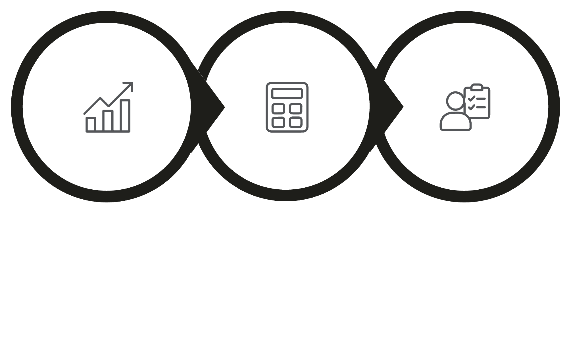
РОЗДІЛ 5
ОЦІНКА РІВНЯ ФІНАНСОВОЇ БЕЗПЕКИ ДЕРЖАВИ
Методика оцінки фінансової безпеки України, затверджена Міністерством економіки, передбачає розрахунок інтегрального індексу на основі системи кількісних та якісних індикаторів із пороговими значеннями.
РОЗРАХУНОК СУБІНДЕКСІВ
ЗБІР ІНДИКАТОРІВ
ІНТЕГРАЛЬНА ОЦІНКА

Slide 18
ІНДИКАТОРИ ОЦІНКИ ФІНАНСОВОЇ БЕЗПЕКИ
Офіційна методика охоплює понад 60 індикаторів, згрупованих за складовими фінансової безпеки. Кожен індикатор має встановлені порогові значення — оптимальне та критичне.
БЮДЖЕТНА БЕЗПЕКА
БОРГОВА БЕЗПЕКА
Дефіцит бюджету / ВВП
Частка держборгу у ВВП
Рівень перерозподілу ВВП
Обслуговування боргу / доходи
Зовнішній борг / ВВП
Валютна структура боргу
БАНКІВСЬКА БЕЗПЕКА
ВАЛЮТНА БЕЗПЕКА
Частка NPL у кредитному портфелі
Адекватність капіталу (CAR)
Рентабельність активів (ROA)
Резерви в місяцях імпорту
Волатильність обмінного курсу
Сальдо поточного рахунку

Slide 19
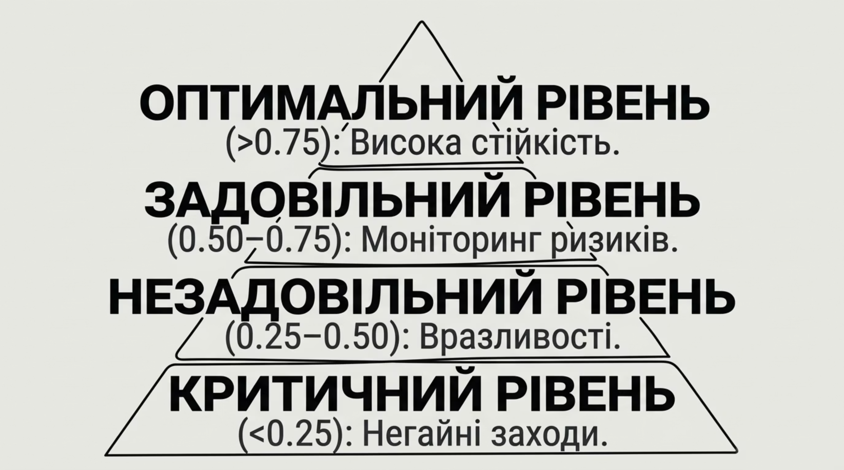
РІВНІ ТА ЗОНИ ФІНАНСОВОЇ БЕЗПЕКИ
Інтегральний індекс фінансової безпеки розраховується як середньозважена величина субіндексів окремих складових. Результати використовуються для прийняття управлінських рішень та визначення пріоритетів державної фінансової політики.

Slide 20
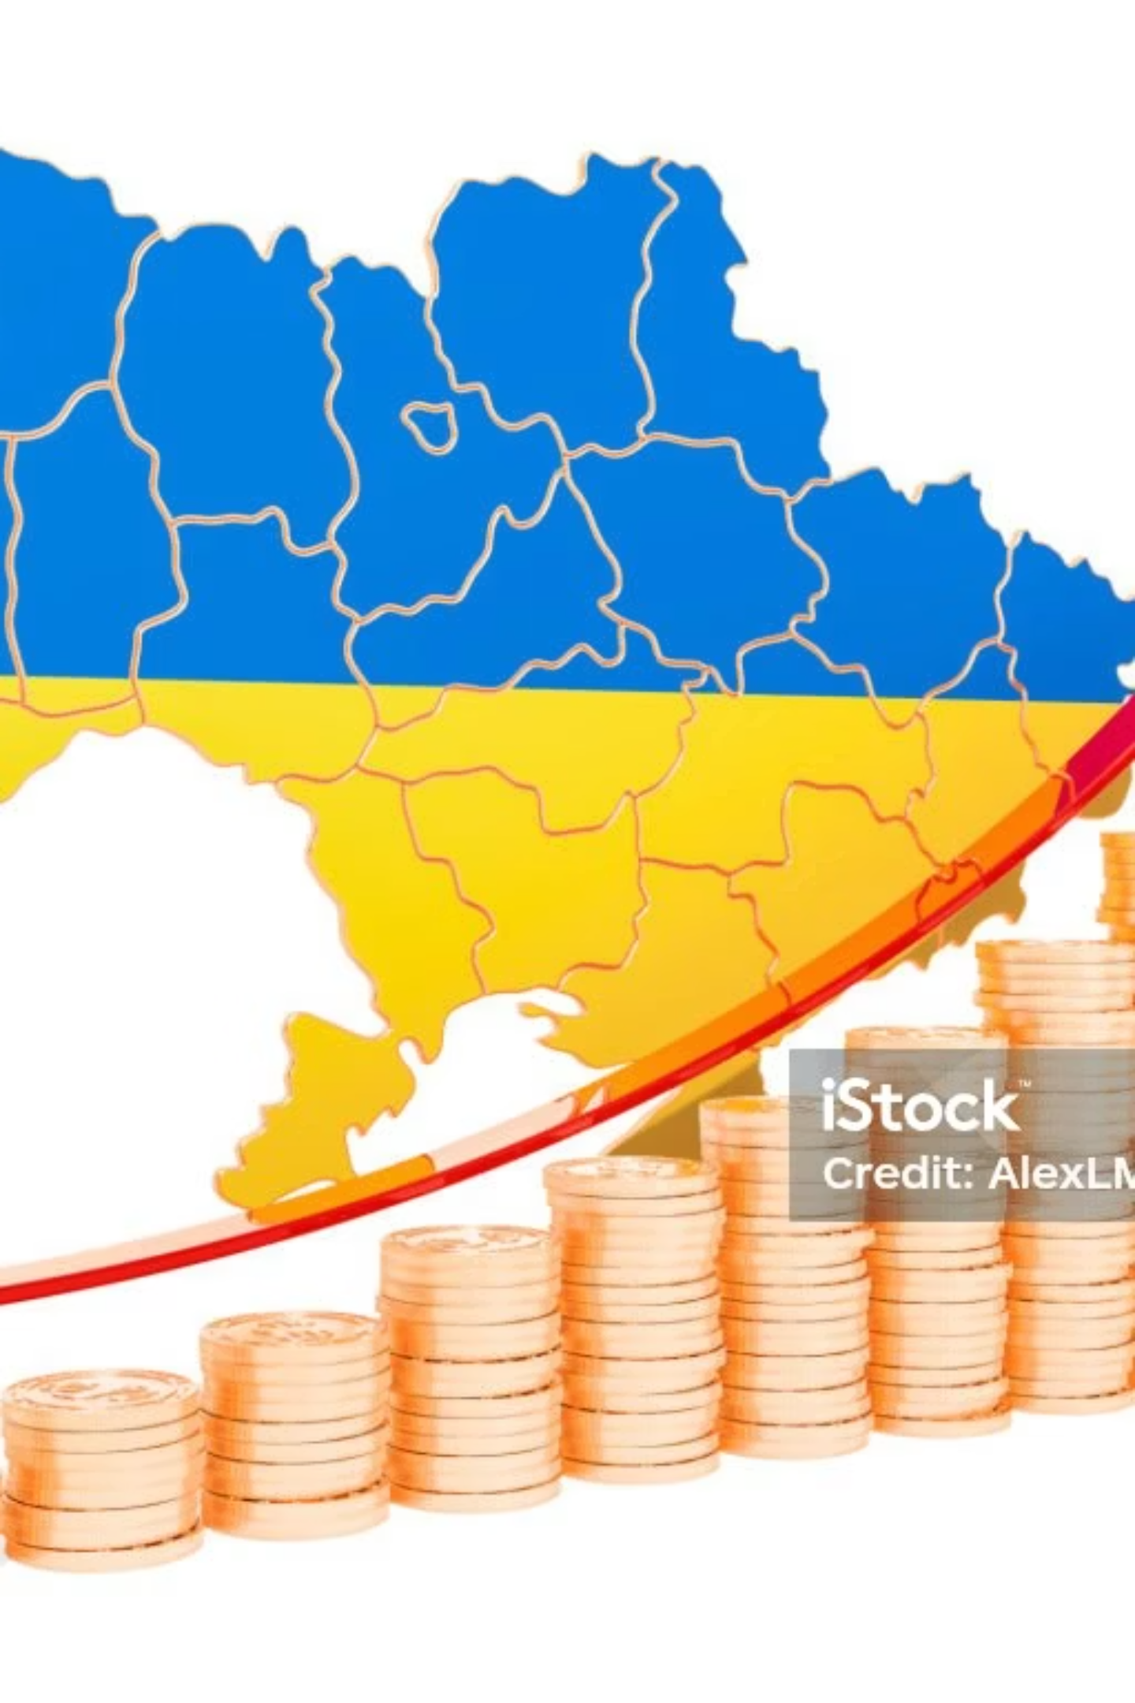
КЛЮЧОВІ ВИСНОВКИ
БАГАТОРІВНЕВА СИСТЕМА РЕГУЛЮВАННЯ
Фінансова безпека держави забезпечується через взаємодію конституційного, законодавчого та стратегічного рівнів нормативно-правового регулювання.
РОЗПОДІЛ ПОВНОВАЖЕНЬ МІЖ СУБ'ЄКТАМИ
НБУ, Мінфін, Держфінмоніторинг та інші органи мають чітко визначені, але взаємодоповнюючі функції в системі захисту фінансових інтересів держави.
ПРЕВЕНТИВНІСТЬ ТА МОНІТОРИНГ
Ефективне регулювання ґрунтується на системному моніторингу індикаторів та своєчасному виявленні й нейтралізації загроз.
ВІДПОВІДНІСТЬ МІЖНАРОДНИМ СТАНДАРТАМ
Інтеграція в міжнародні фінансові механізми та дотримання стандартів МВФ, FATF, Базельського комітету є запорукою підвищення рівня фінансової безпеки.

